Slide 1
Comité de Aseguramiento de la Calidad Grupo de Trabajo de Confidencialidad
Informe de avances
Septiembre 2019

Slide 2
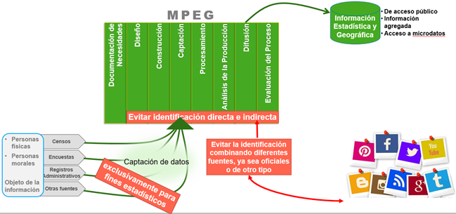
Grupo de Trabajo de Confidencialidad: Informe de avances
Línea de tiempo
El CAC determina crear Grupo de Trabajo
Exposición de prácticas vigentes para proteger confidencialidad en el INEGI
Resumen de prácticas vigentes
Junio
Siete reuniones
El grupo se reúne por primera vez
Identificación y análisis de referencias internacionales
Mapa mental y conceptos básicos
Notes:
El 22 de marzo, en la Primera Sesión 2019 del CAC, se aprobó la creación de un Grupo de Trabajo para proponer los instrumentos normativos necesarios para continuar salvaguardando la confidencialidad de los informantes.
El 13 de junio se reúne el grupo por primera vez con representantes de la DGES, DGEGSPJ, DGEE, DGGMA, DGVSPI, CGI, CGAJ, CGOR, Coordinación de Asesores, Secretariado Técnico del CAC y Secretariado Ejecutivo del CSSI.
En la primera reunión se presentó un documento diagnóstico. Se acordó que las Unidades Administrativas expusieran las prácticas vigentes respectivas para preservar la confidencialidad de la información.
Para mejorar el dominio del tema, se realizó una búsqueda de referencias legales y conceptuales; particularmente, se propuso un documento con las principales referencias en la materia.
El Grupo se ha reunido en siete ocasiones durante junio, julio, agosto y la primera semana de septiembre. Al concluir las exposiciones sobre prácticas vigentes, se integró un resumen de las mismas.

Slide 3
Grupo de Trabajo de Confidencialidad: Informe de avances
Ejemplos de prácticas vigentes
Medidas informáticas
Computadoras modo kiosko
Medidas de confidencialidad previas a la difusión de información
Supresión de datos, sustituyendo por caracteres especiales
Laboratorio de microdatos
Acreditación del investigador y su proyecto
Cifrado de información durante la captación, almacenamiento y transmisión
Acceso restringido a repositorios de información
Agregación de resultados, por áreas geográficas o clases
Esquema físico e informático de protección
Verificación de la confidencialidad estadística de los resultados
Censos Económicos 2019
Supresión parcial con incorporación complementaria de indicadores
Recepción de datos, nivel registro
Sistema de Gestión de Archivos del Acervo de Registros Administrativos SIGA-ARA
Cláusulas de confidencialidad en contratos de modernización catastral
Restricción de combinación de variables
Limitación del número de variables consultables simultáneamente en cubos de datos
Notes:
Medidas informáticas:
En el modo kiosko el usuario sólo puede interactuar con el dispositivo a través de un entorno acotado, es decir, el usuario únicamente tiene acceso a los servicios de comunicaciones y de las aplicaciones que previamente se definieron.
El cifrado o encriptado implica alterar los datos mediante el uso de una clave, de modo que no sean legibles para quienes no posean dicha clave.
Acceso restringido a repositorios de información es el control del acceso digital a la información, por medio la determinación los usuarios que tienen permisos para ello y mediante una contraseña.
Medidas de confidencialidad previas a la difusión de información
Supresión de datos sustituyendo por caracteres especiales: consiste en sustituir el dato por un asterisco o letra, evitando así que se sepa a cuántas unidades se refiere la información.
Agregación de resultados, por áreas geográficas o clases: consiste en agrupar la información hasta el nivel en el que no es posible hacer la identificación de las personas físicas o morales a las que se hace referencia. La convención es aplicar alguna de estas dos medidas cuando hay menos de 3 observaciones.
Laboratorio de Microdatos
Acreditación del investigador y su proyecto: la acreditación se logra por medio de convenio de colaboración entre la institución de procedencia del investigador y el INEGI; el jefe inmediato y el usuario firman condiciones de uso del Laboratorio
Esquema físico e Informático de protección: vigilancia 24 horas, circuito cerrado de televisión, zona de seguridad, no se permite el uso de papel dentro del laboratorio, se habilita espacio de trabajo virtual para cada día para sesión de usuario, ingreso sin dispositivos digitales o analógicos
Verificación de la confidencialidad estadística de los resultados de cada procesamiento, antes de entregar al investigador
Recepción de datos, nivel registro
Sistema de Gestión de Archivos del Acervo de Registros Administrativos: en la transferencia electrónica de registros se cifra la información y el canal de comunicación, se realiza entre equipos que únicamente se utilizan para esa actividad, el acceso al espacio físico en el que está el equipo de cómputo es restringido y el acceso lógico es controlado por usuario y contraseña
Cláusulas de confidencialidad en contratos de modernización catastral: la cláusula define que las “Partes” se obligan a respetar los principios de confidencialidad definidos en la LSNIEG
Censos Económicos 2019
Supresión parcial con incorporación complementaria de indicadores: sustituir los datos que posibilitan la identificación de la persona física o moral por indicadores, buscando mantener la utilidad de la información.
Seguridad en activos de información
Activo de Información: Toda aquella Información y medio que la contiene, que por su importancia y el valor que representa para el Instituto, deba ser protegida para mantener su confidencialidad, disponibilidad e integridad, acorde al valor que se le otorgue. Se establece una calificación de cada activo de información con base en los requerimientos de protección de su confidencialidad, integridad y disponibilidad. Aquellos activos que tengan mayor requerimiento constituyen los activos críticos ante lo cual se establecen adicionalmente medidas tecnológicas, administrativas y legales, con base en criterios específicos definidos normativamente.

Slide 4
Grupo de Trabajo de Confidencialidad: Informe de avances
Referencias internacionales
Marcos normativos
Marco Nacional para el Aseguramiento de la Calidad, Manual para las Oficinas Estadísticas; Comisión Estadística de las Naciones Unidas (UN NQAF MANUAL, 2019)
Guía de implementación de los Principios Fundamentales de las Estadísticas Oficiales de las Naciones Unidas (2015)
Principios Fundamentales de las Estadísticas Oficiales, Naciones Unidas (2013)
Reglamento No. 557/2013 de la Comisión Europea, que complementa el No. 223/2009, en lo que respecta al acceso a datos con fines científicos (2013)
Reglamento No. 223/2009 del Parlamento Europeo y del Consejo sobre Confidencialidad Estadística (2009)

Slide 5
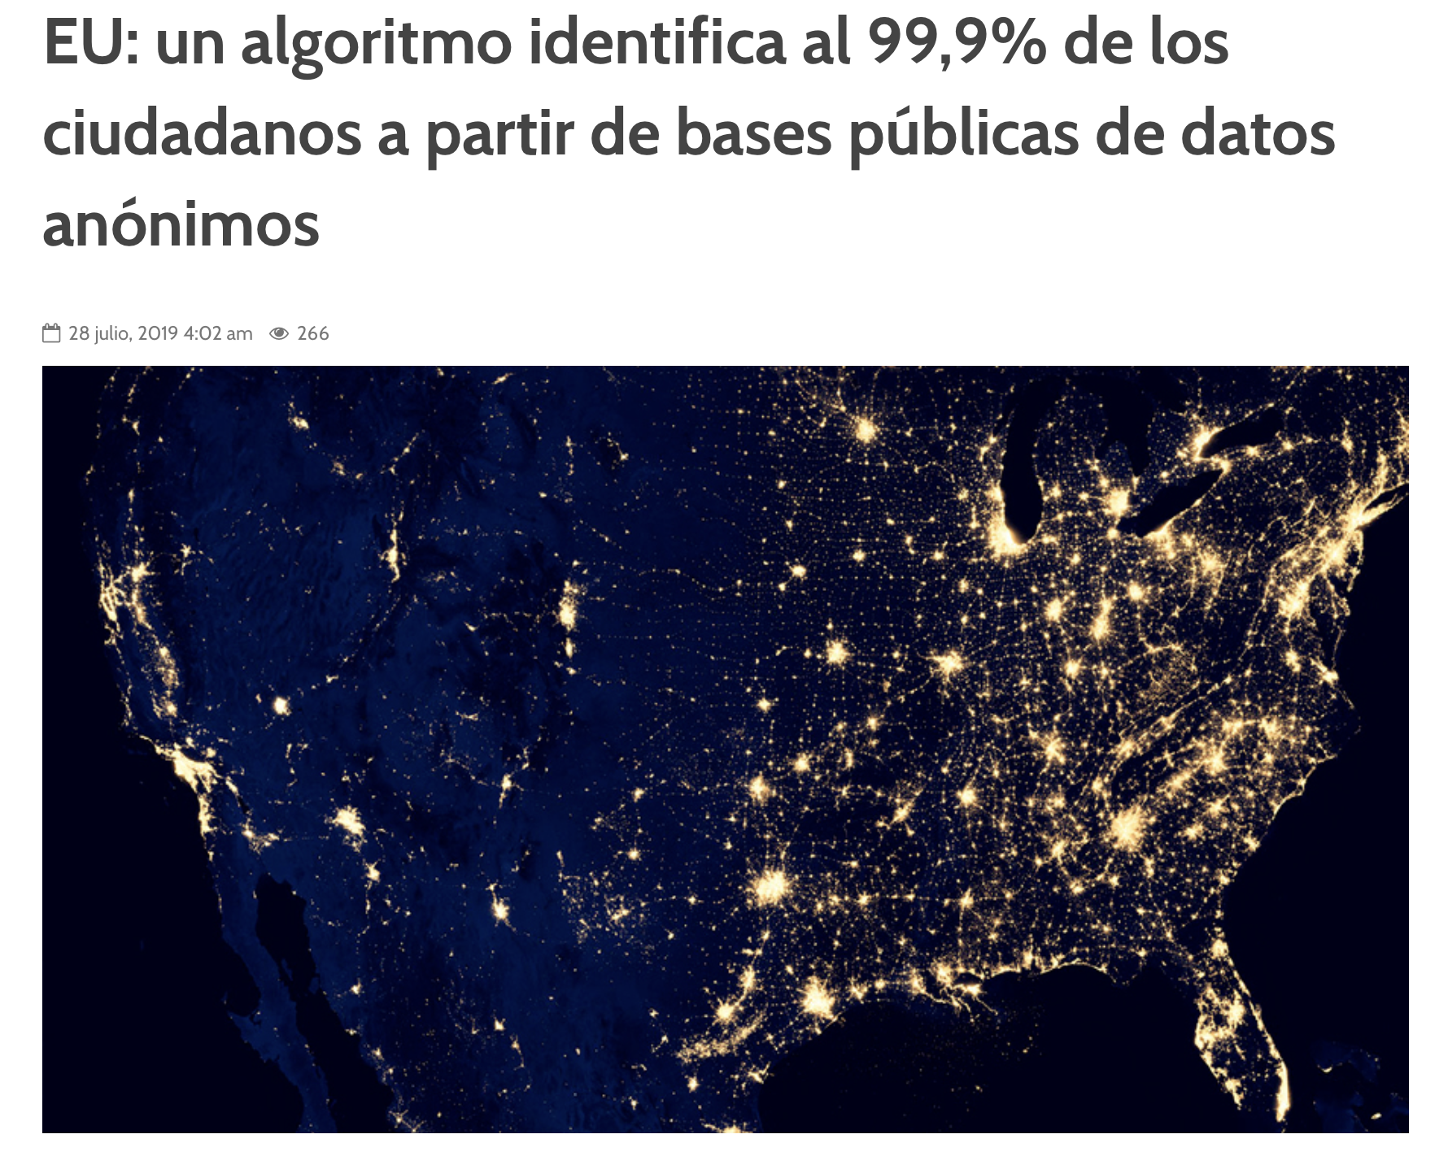
Grupo de Trabajo de Confidencialidad: Informe de avances
Referencias internacionales
Los retos
Es necesario proteger la confidencialidad de todos los datos que para fines estadísticos proporcionan las personas físicas y morales
Eliminar datos personales u otros que sirvan de identificadores, no es suficiente para evitar la identificación en resultados agregados
Re-identificación
Privacidad diferenciada
Notes:
Proteger la confidencialidad implica proteger todos los datos que se captan.
Actualmente, se realizan esfuerzos por proteger confidencialidad de los informantes, pero necesitamos ir un paso adelante, ya que los métodos tradicionales no son suficientes. En julio de 2019 la revista Nature Communications publicó un paper con los resultados de un experimento realizado por tres investigadores en el que, a través de un algoritmo y el uso de bases de datos públicas, pudieron identificar al 99.9% de la población de Estados Unidos.
Nota tomada de https://invdes.com.mx/politica-cyt-i/eu-un-algoritmo-identifica-al-999-de-los-ciudadanos-a-partir-de-bases-publicas-de-datos-anonimos/
Artículo de Nature Communications: https://www.nature.com/articles/s41467-019-10933-3

Slide 6
Grupo de Trabajo de Confidencialidad: Informe de avances
Referencias internacionales
Precisión vs privacidad
100%
90%
80%
70%
60%
50%
40%
30%
20%
10%
0%
Sin privacidad
Precisión
Pérdida de privacidad
Sin precisión
Es necesario establecer un equilibrio entre la precisión de la Información que se proporciona y el riesgo que representa para la privacidad de las personas físicas o morales

Slide 7
Grupo de Trabajo de Confidencialidad: Informe de avances
Mapa mental y conceptos básicos
Mapa mental
Información Estadística y Geográfica
MPEG
De acceso público
Información agregada
Acceso a microdatos
Documentación de necesidades
Diseño
Construcción
Captación
Procesamiento
Análisis de la producción
Difusión
Evaluación del proceso
Evitar identificación directa e indirecta
Captación de datos
Personas físicas
Personas morales
Objeto de la información
Censos
Evitar la identificación combinando diferentes fuentes, ya sea oficiales o de otro tipo
Encuestas
Registros Administrativos
exclusivamente para fines estadísticos
Otras fuentes
Notes:
Para comprender la confidencialidad estadística, tenemos que partir del Proceso de Producción de Información Estadística y Geográfica, cuyo insumo son los datos de las personas físicas o morales que se captan para fines estadísticos.
El producto genérico del MPEG es la Información Estadística y Geográfica, que es de acceso público, se presenta de forma agregada e incluye el acceso controlado a microdatos.
La confidencialidad estadística implica que, con respecto a las personas físicas o morales: se prohíba el uso para fines no estadísticos de los datos correspondientes, y se evite su identificación directa así como su identificación indirecta, que resultaría de combinar diferentes fuentes, ya sea de información oficial o de otro tipo.

Slide 8
Grupo de Trabajo de Confidencialidad: Informe de avances
Mapa mental y conceptos básicos
Conceptos básicos
Personas físicas o morales objeto de la información
Fin estadístico
Identificación: directa e indirecta
Confidencialidad estadística
Notes:
Con base en las referencias internacionales, hemos trabajado en un conjunto de conceptos básicos sobre el tema a partir de los cuales construyamos las Reglas.

Slide 9
Grupo de Trabajo de Confidencialidad: Informe de avances
Mapa mental y conceptos básicos
Confidencialidad estadística
Protección de los datos de las personas físicas o morales objeto de la información, para evitar su identificación directa o indirecta, así como su uso para fines no estadísticos
Notes:
La Protección de la Confidencialidad estadística es un tema relacionado con varios aspectos que van desde lo legal, lo administrativo y lo tecnológico. No consiste en aplicar un tipo de algoritmo o comprar un tipo determinado de software, se requiere de la suma de varios aspectos dentro de la institución en donde cada uno en el ámbito de su competencia contribuyan a los dos aspectos de la Confidencialidad Estadística.
Evitar que una persona física o moral sea identificada
Uso de datos de personas físicas o morales exclusivamente para fines estadísticos

Slide 10
Grupo de Trabajo de Confidencialidad: Informe de avances
Próximas acciones
Consolidar el marco de mejores prácticas internacionales en materia de confidencialidad estadística
Elaboración del primer borrador de las Reglas de Confidencialidad
Realizar mapeo entre mejores prácticas internacionales y prácticas vigentes en el INEGI

